Slide 1
Absorption et distribution des médicaments
Faculté de Médecine Dentaire d’Alger
Cours pour 3ème année médecine dentaire
Année universitaire : 2024/2025
Présenté par Dr GHORAB A,
Présenté par Dr GHORAB - Dr ADDA ABBOU Leila,
Maitre-Assistante en pharmacologie.

Slide 2
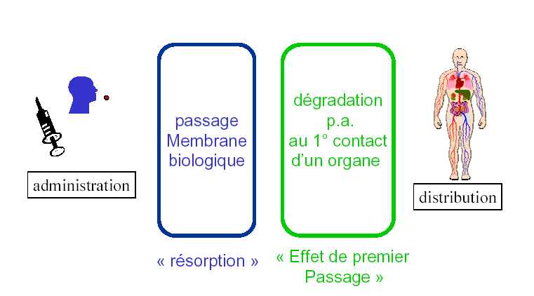
Introduction :
La pharmacocinétique : devenir du médicament dans l’organisme
Etapes = résorption ou absorption ; distribution ; métabolisme ; élimination.

Slide 3
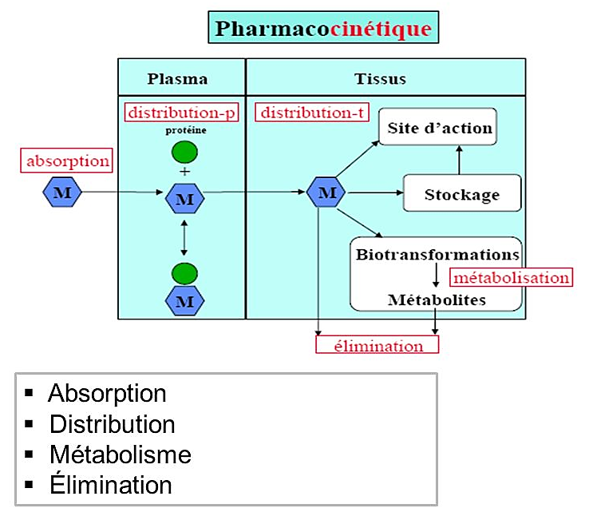

Introduction
L’absorption est le passage d’un médicament de son site d’administration vers la circulation générale
La distribution est un processus de transfert (réversible) du PA, à partir de la circulation vers les organes et tissus.

Slide 4
L’ABSORPTION DES MEDICAMENTS

Slide 5
I – Définition de l’absorption des médicaments :
Transfert des médicaments de leur site d’administration vers la circulation générale
« Traverse les tissus et membranes ».
L'absorption d'un médicament est déterminée par ses propriétés physico-chimiques, sa formulation galénique et sa voie d'administration.
Voies d ’administration concernées:
- ORALE (+++)
- INTRA-MUSCULAIRE
- SOUS-CUTANEE
- RECTALE + TRANS-MUQUEUSES
- TRANS-CUTANEE ou PERCUTANÉE(+++)

Slide 6
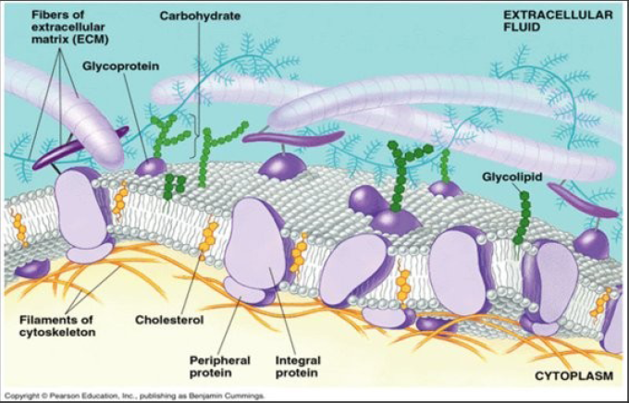
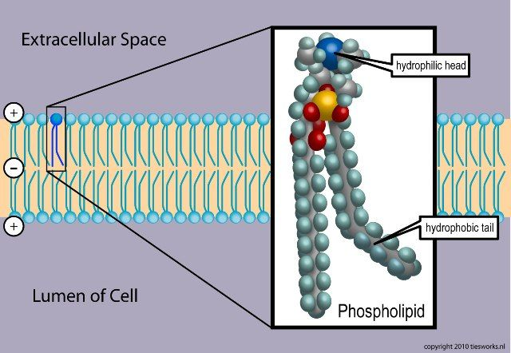
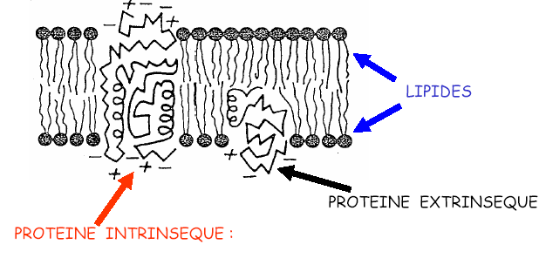
Ultra structure de la barrière physiologique impliqué dans l’étape d’absorption transcellulaire des médicaments :
Bicouche lipidique ; mosaïque fluide ; phospholipides :
pôle hydrophile et pôle hydrophobe.

Slide 7
Principe de passage à travers la bicouche lipidique
La bicouche lipidique est perméable aux:
  Molécules non polaires
    Lipides solubles (stéroïdes).
  Molécules polaires de petite taille et non chargée comme l’eau
La bicouche lipidique est imperméable aux:
  Grosse molécules polaires (glucose).
  Aux Ions (Na⁺).

Slide 8
Propriétés physicochimiques des médicaments impliquées dans le passage transmembranaire:
État d’ionisation :
Les médicaments sont soit :
ACIDES FAIBLES ou BASES FAIBLES donc ionisables
Caractérisés par leur pKa
L’état d’ionisation dépend du pH du milieu ;
Loi d’HENDERSON HASSELBACH :
Acide faible :
pH = pKa + log [FI] / [FNI].
Base faible :
pH = pKa + log [FNI] / [FI].

Slide 9
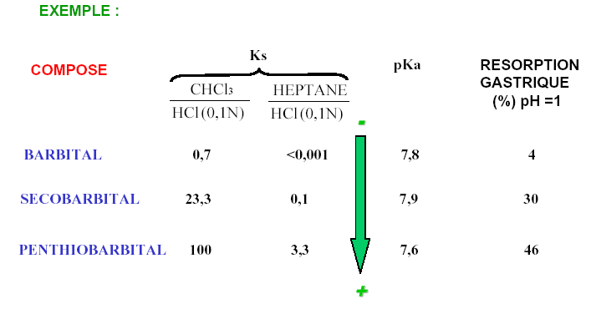
II-2- Liposolubilité :
Coefficient de partage : molécules polaire et apolaires
Ks = [ ] du mdt dans un solvant non polaire / [ ] du mdt dans un solvant polaire.

Slide 10
II-3- Hydro solubilité :
Limite la dissolution des médicaments a partir de leur forme pharmaceutique généralement solide.
II-4- Masse moléculaire :
Vitesse de transfert dépend de la masse moléculaire des particules
(Mouvement BROWNIEN =1 / √PM)

Slide 11
Mécanismes d’absorption des médicaments
Voie
paracellulaire
Voie
transcellulaire
Jonctions
serrées
Lumière intestinale
Transporteur
Sang

Slide 12
Absorption intestinale: voies de passage cellulaires
Voie paracellulaire
  Une barrière: les jonction serrées
  Eau , Cl⁻ Petites molécules hydrosolubles

Slide 13
Exemples de l’absorption paracellulaire et transcellulaire de l’eau
H₂O
H₂O
Jonction
sérrée
Na⁺
Diffusion
passive
Voie Paracellulaire
Grâce au gradient local de Na+ qui est excrété de façon active sur les parois des entérocytes
Voie transcellulaire
Avec glucose et Na⁺

Slide 14
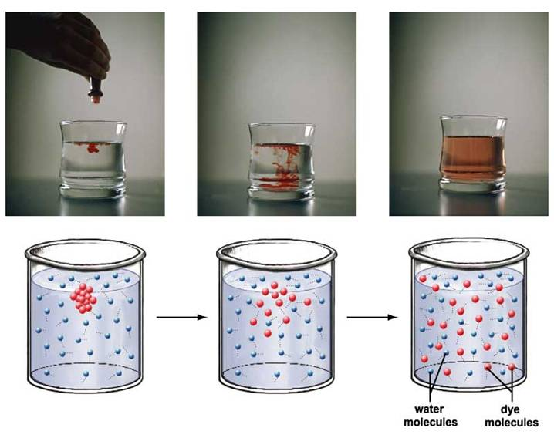
Diffusion et gradient
Diffusion: Mouvements browniens se faisant uniquement sous l’action des forces thermodynamiques
Si une membrane sépare deux compartiments, le passage par diffusion simple se fera sous l’action d’un gradient (une force) électrochimique (gradient d’origine chimique et gradient d’origine électrique)

Slide 15
Mécanismes de passage transmembranaire des médicaments :
1- Diffusion passive :
Loi de FICK :
dQ/dT = vitesse= D.K.S (C1 – C2) / e

Slide 16
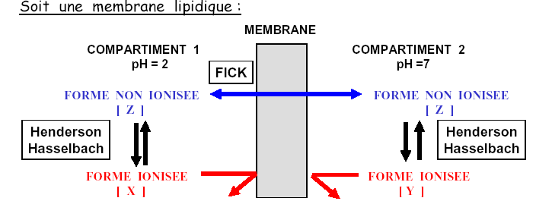
Facteurs influençant la diffusion passive :
Le graduant de concentration ;
La taille des molécules ;
La liposolubilité des molécules ;
L’état d’ionisation.

Slide 17
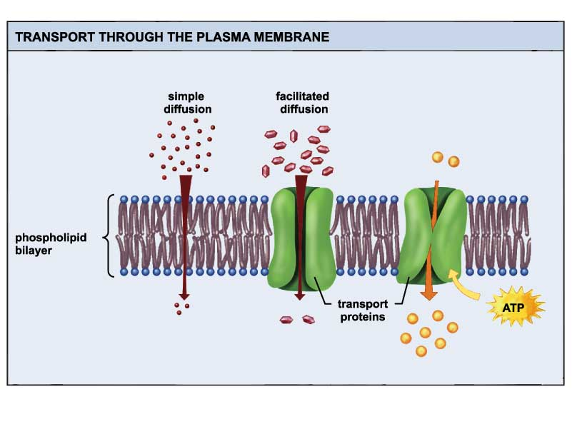
Diffusion facilitée: protéine de transport;
  Mouvement de diffusion d’une molécules à travers une membrane grâce à une protéine de transport encore appelée perméase
  Le transporteur (uniport) : spécificité
  Mécanisme utilisé par les molécules insolubles dans les lipides (pas de diffusion passive) et trop grosse pour passer par des pores
  Ex: glucose, fructose, galactose

Slide 18
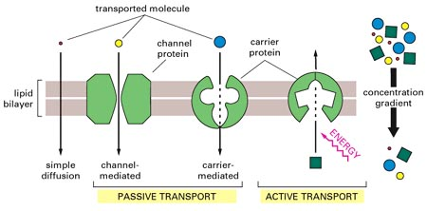
Transport sous forme moléculaire à travers la membrane plasmique: voie transcellulaire.

Slide 19
Diffusion facilitée :
Vitesse supérieure à la diffusion passive non proportionnelle au gradient de concentration
Caractéristiques :
Se fait dans le sens du gradient de concentration ;
Facilité par un transporteur protéique : spécifique, saturable et possibilité de compétition
Pas de consommation d’énergie.

Slide 20
Transport actif
Transport d’ions ou de molécules non chargées contre leur gradient électro-chimique et nécessitant de l’énergie (ATP)

Slide 21
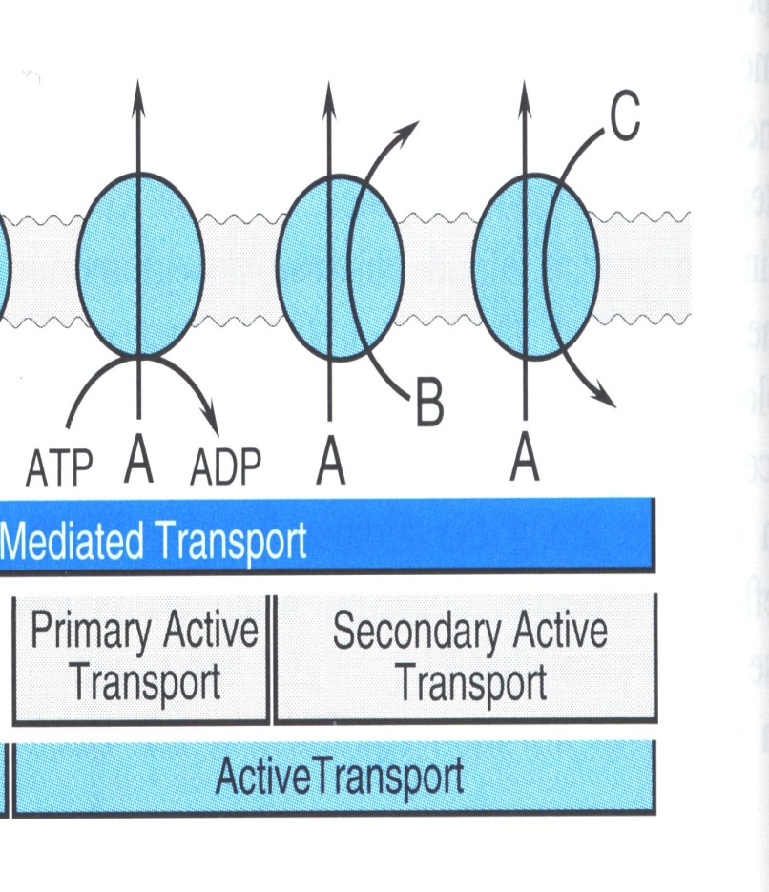
Les 2 types de transport actifs
Primaire (direct)
  Pompes membranaires ATP-dépendantes qui demandent une source directe d’énergie pour fonctionner
Secondaire (indirect)
  mouvement d’une substance contre son gradient électrochimique grâce à un cotransportage (symport ou antiport) avec un autre analyte dont le gradient est maintenu par ailleurs de façon active

Slide 22
Transport actif :
Caractéristiques : même caractéristique que le précèdent sauf qu’il :
Se fait contre le gradient de concentration
Consomme de l’énergie
bidirectionnel
Exp : pénicilline ; acides aminés ; probenicide (même transporteur que la pénicilline)

Slide 23
Résumé des caractéristiques des mécanismes d’absorption
Diffusion passive
Selon un gradient
Non spécifique
Pas de compétition
Pas de saturation
LOI DE FICK
Diffusion facilitée
Selon un gradient
Protéine de transport
Saturable
Spécifique
Compétition
Ex: pénicilline/probenicide
  Transport actif
    Contre un gradient
    Saturable
    Spécifique
    Compétition +++
    Énergie +++
    Ex: transport AA,
dQ
= D.Kp.S/E.(C1-C2)
dt
S
A
N
G
S
A
N
G
S
A
N
G
C1
C2
C1
C2
C1
C2
ATP

Slide 24
Les mécanismes de passage transcellulaire de l’entérocyte
Sous forme moléculaire
  Passif vs actif
  Avec ou sans l’aide d’une protéine
En masse
  Endocytose (Pinocytose, phagocytose)

Slide 25
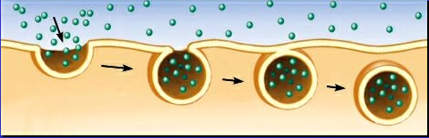
Endocytose :
  Permet à de grosses particules, des structure micellaires (issues de la digestion des lipides) ou des macromolécules d’entrer dans la cellule.
  Phagocytose (absorption d’une grosses particules comme les bactéries) et pinocytose (absorption de liquide contenant des solutés comme pour de grosses protéines)
vésicule pinocytaire

Slide 26
Absorption intestinale: Pinocytose
Passage transcellulaire en masse de liquide (Bulk transport) qui nécessite de l’énergie
  Absorption des immunoglobulines chez le nouveau-né (Les immunoglobulines sont trop grosses pour passer par des transporteurs)

Slide 27
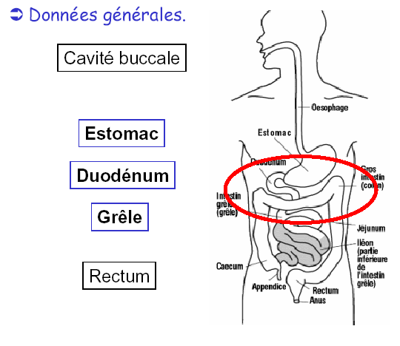
Absorption des médicaments par voie orale « per os »

Slide 28
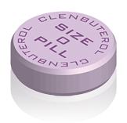
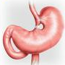
Absorption par la voie orale
Formulation
(comprimé, gélule)
Désintégration
Veine porte
FOIE
Dissolution
Entérocytes
Absorption
Estomac
pH acide
Intestin
pH basique
flore
Vidange gastrique
Transit intestinal

Slide 29
Absorption par voie orale
Bilan des facteurs influençant l’absorption
Caractéristiques du médicament:
  Solubilité dans les fluides gastro-intestinaux
  Degré d’ionisation (pKa)
  Liposolubilité (coefficient de partage octanol/eau)
  Poids moléculaire
  Stabilité
  Substrat de transporteurs (P-gp)
  Formulation
Caractéristiques de l’individu:
  pH digestif
  Vitesse de vidange gastrique, transit
  Prise d’aliments
  Prise concomitante de médicaments
  Débit sanguin
  États pathologiques du tube digestif.

Slide 30
L’évaluation quantitative de l’absorption des médicaments
La biodisponibilité
=
disponibilité biologique du médicament

Slide 31
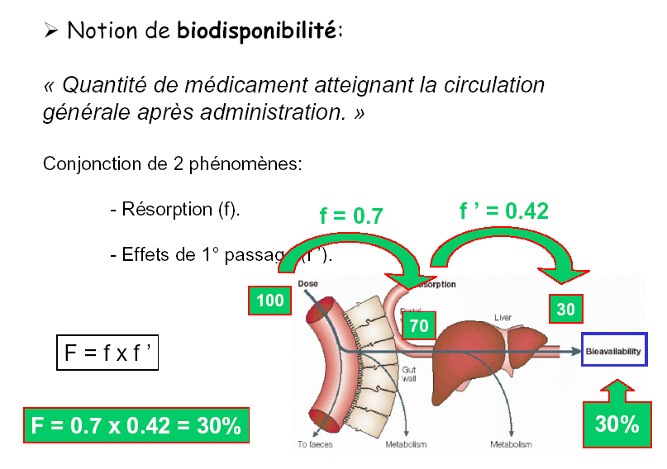

Slide 32
La distribution

Slide 33
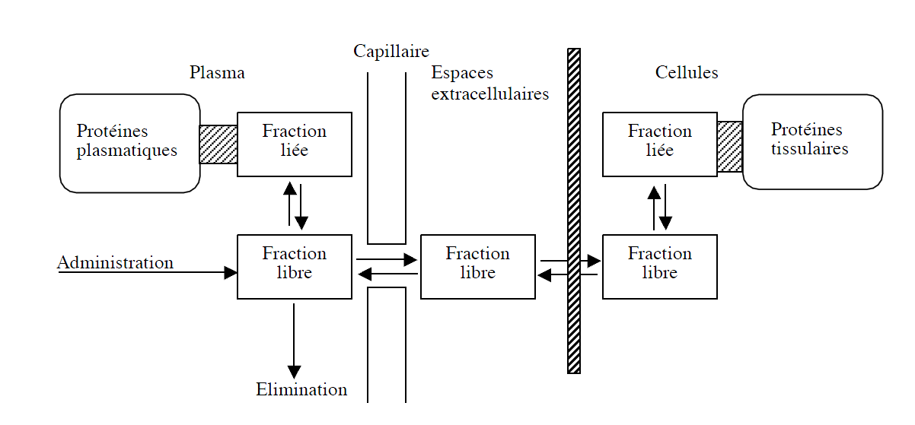
Étapes de distribution
Phase plasmatique (Transport sanguin)
Phase tissulaire (Diffusion tissulaire)
1
2
– Site accepteur (stockage)
– Site récepteur (E. thérapeutique ou EI)
– Site enzymatique (métabolisme)

Slide 34
Phase plasmatique (Transport sanguin)
Fixation des médicaments sur les constituants du sang
1- Fixation sur les éléments figurés du sang
2- Fixation sur les protéines plasmatiques

Slide 35
Phase plasmatique (Transport sanguin)
1- Fixation sur les éléments figurés du sang
Hématies:
Site de fixation:
  Membrane cellulaire.
  Constituants intracellulaires: Hb, anhydrase carbonique.
Exemples de médicaments: Pentazocine, Promazine, Salicylate, Metformine.
Leucocytes:
Exemples de médicament : Azithromycine.
Conséquence:
Comportement pharmacocinétique particulier.
Concerne les médicaments lipophiles

Slide 36
Phase plasmatique (Transport sanguin)
2- Fixation sur les protéines plasmatiques
Constante d’association
Affinité _ saturation
[Médicament libre]
K₁
+
[Protéine libre]
[Médicament-Protéine]
Forme libre (fl)
K₂
Forme liée (Fl)
Constante de dissociation
Forme diffusible dans les tissus et les compartiments liquidiens.
Forme pharmacologiquement active.
Forme de stockage et de transport dans le plasma.

Slide 37
Phase plasmatique (Transport sanguin)
2- Fixation sur les protéines plasmatiques
PP impliquées dans la liaison aux mdts:
Albumine.
α₁ glycoprotéine acide (Orosomucoïde).
Globulines (α, β, γ).
Lipoprotéines.

Slide 38
Phase plasmatique (Transport sanguin)
2- Fixation sur les protéines plasmatiques
Caractéristiques de la liaison aux PP selon la nature du mdt:
Acides faibles | Bases faibles
Fixation sur l’Albumine +++. Fixation réversible. Forte affinité. Faible nombre de sites. Saturation possible. Interactions possibles. Ex: AINS, AVK, Barbituriques, hypoglycémiants…. | Fixation sur toutes les PP. Fixation réversible. Faible affinité. Nombre de sites élevé. Saturation peu probable. Interactions rares. Ex: β-bloquants, antidépresseurs, quinidine…

Slide 39
Phase plasmatique (Transport sanguin)
2- Fixation sur les protéines plasmatiques
Classification des médicaments selon leur pourcentage de fixation aux PP:
Pourcentage de liaison | Classification | Exemples de médicaments
Supérieur à 75% | Les médicaments fortement fixés | Dicoumarol (99%) Warfarine (99%) Rifampicine (89%)
Compris entre 45-75% | Les médicaments moyennement fixés | Phénobarbital (50%) Pénicilline G (52%) Quinidine (75%)
Inférieur à 45% | Les médicaments faiblement fixés | Isoniazide (0%) Paracétamol (4%) Morphine (35%)

Slide 40
Phase plasmatique (Transport sanguin)
2- Fixation sur les protéines plasmatiques
Limites de la liaison mdt-PP:
pH sanguin et pKa de la molécule: formes ionisées forme non diffusible.
Saturation des sites de fixation: (Albumine +++).
Influence des facteurs pathologiques : Pathologies affectant le taux de PP ou le pH sanguin
Influence des facteurs physiologiques
Interaction des médicaments avec des substances endogènes et exogènes

Slide 41
Phase tissulaire
Diffusion tissulaire des médicaments
Compartiment périphérique
(foie)
[P] + [Mdt]
[Mdt – P]
Compartiment central
(sang)
K₁
Absorption
[Mdt – P]
[P] + [Mdt]
Compartiment profond
(Tissu adipeux)
K_{e}
K₂
[P] + [Mdt]
[Mdt – P]
Élimination

Slide 42
Phase tissulaire
Diffusion tissulaire des médicaments
1. Mécanisme de passage:
Transferts passifs:
  Diffusion passive.
  Diffusion facilité.
  Filtration.
Transferts actifs : fixation préférentielle à un tissu. Ex: Iode  glande thyroïdienne.

Slide 43
Phase tissulaire
Diffusion tissulaire des médicaments
Facteurs limitant la diffusion tissulaire:
1- Fixation aux protéines plasmatiques: Seule la forme libre fl est diffusible.
  2- Propriétés physico-chimiques de la molécule: Les molécules lipophiles et les plus petites diffusent mieux.
  3- Irrigation des organes:
Tissus richement vascularisés : cœur, poumons, foie, reins, cerveau, glandes endocrines.
Tissus moyennement vascularisés : peau, muscles.
Tissus peu vascularisés : moelle, tissu adipeux.
Tissus très peu vascularisés : os, dents, tendons, ligaments, cartilages, phanères.

Slide 44
Phase tissulaire
Diffusion tissulaire des médicaments
Phénomène de redistribution:
2 organes:
Organe 1: richement vascularisé, faible affinité.
Organe 2 : faiblement vascularisé, forte affinité.
Le mdt diffuse d’abord vers le 1^{ier} puis le quitte pour rejoindre le 2nd.
Ex: Thiopental (très lipophile).
Organe 1: Cerveau (riche en lipide et bien irrigué)
Organe 2: tissu adipeux (moins bien irrigué que le cerveau).
Conséquence: Thiopental action très rapide et de courte durée.
Mdt
Tissu 1
- Forte vascularisation
- Faible affinité
Tissu 2
- Faible vascularisation
- Forte affinité

Slide 45
Phase tissulaire
Diffusion tissulaire des médicaments
4. Phénomène de stockage (accumulation) :
Certains tissus sont capables de fixer et de stocker de manière prolongée certaines substances: tissu adipeux, tissu osseux.
ex:
- Tétracycline chélate Ca2+ des dents et des os.
- Fixation des métaux lourds sur la peau et sur les phanères

Slide 46
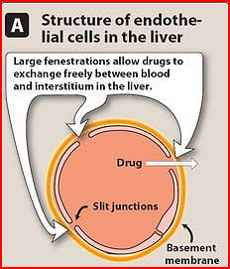
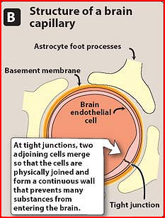
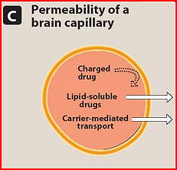
Passage particulier des médicaments
1. Passage des médicaments dans le SNC
Structure de la barrière hémato-encéphalique (Plasma/SNC):
Jonction serrée
Jonctions serrées entre les cellules endothéliales.
Gaine de cellules astrocytaires entourant les capillaires.
Ne laisse passer que les molécules lipophiles ou absorbées par le biais d’un transporteur.

Slide 47
Passage particulier des médicaments
1. Passage des médicaments dans le SNC
Autres phénomènes empêchant le passage de mdts dans le SNC:
Dégradation enzymatique:
  Mono-amino-oxydase (MAO).
  Catéchol O-méthyl Transférase (COMT)
  GABA transaminase.
Phénomène de sécrétion active: Système de la glycoprotéine P.
Forte affinité aux protéines: faible taux de protéines dans le LCR.
Conséquences:
Pour qu’une molécule puisse traverser vers le SNC:
Liposolubilité .
Taille ➔.
Remarque:
Lors d’une inflammation ou une atteinte méningée, il y a augmentation de la perméabilité de BHE aux mdts.

Slide 48
Passage particulier des médicaments
2. Passage des médicaments à travers la barrière placentaire
Mécanisme de passage:
Diffusion passive: molécules lipophiles de PM➔.
Transport actif: acides aminés et électrolytes.
Conséquences:
Risque de malformations congénitales (effet tératogène).
Risque d’intoxication à la naissance du NN.
Médicaments traversant la barrière placentaire:
Anesthésiques généraux, anticancéreux, analgésiques, benzodiazépines, neuroleptiques, thalidomide, thiopental…

Slide 49
Merci pour votre attention
Email: leila-adda.abbou@gmail.com

